Slide 1
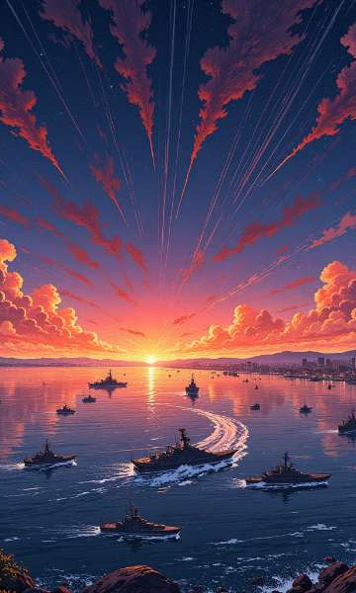
Cultura oceânica e sustentabilidade.
Exploramos a influência multifacetada do oceano em nosso dia a dia.

Slide 2
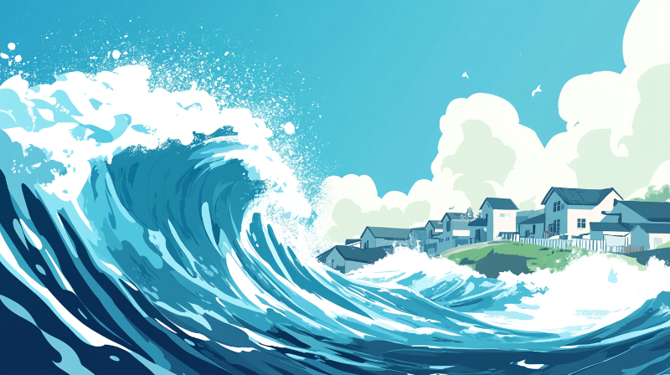
O Oceano na Sua Vida
O oceano é uma força vital que molda profundamente nossa existência, muitas vezes de formas que nem percebemos. Sua influência se estende muito além das praias, afetando o clima global, a economia e até nossa cultura. Esta palestra explorará as conexões intrínsecas entre o oceano e seu dia a dia.
Oceano: força vital que molda seu dia a dia.

Slide 3
Bem-estar e Saúde
• Proximidade oceânica reduz estresse e ansiedade.
• Sons das ondas promovem relaxamento mental.
• Estímulo a atividades físicas: natação, surfe, caminhada.

Slide 4
Alimentação e Economia
• Oceano fornece proteínas essenciais: peixes, mariscos, algas.
• Pesca e aquicultura sustentam milhões globalmente.
• Turismo costeiro e transporte marítimo geram empregos.
• Cadeias produtivas locais dependem diretamente do mar.

Slide 5
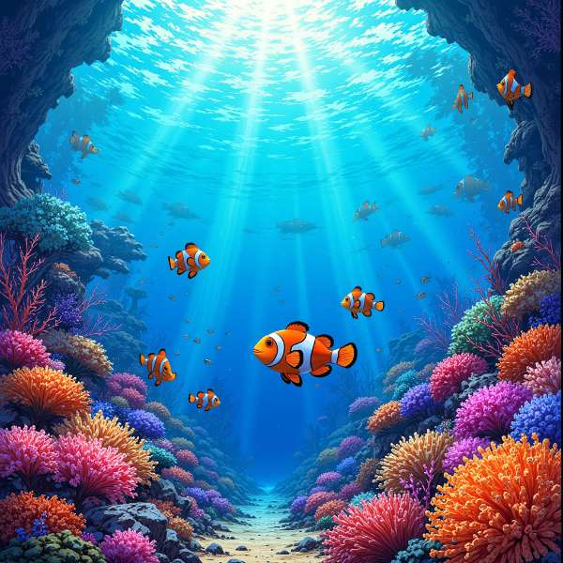
Clima e Ecossistemas
Os oceanos são cruciais na regulação do clima global, absorvendo e redistribuindo vastas quantidades de calor solar. As correntes oceânicas, como a Corrente do Golfo, transportam calor, influenciando padrões de chuva e vento em continentes distantes. Essa dinâmica é vital para a manutenção de ecossistemas marinhos e terrestres, como os recifes de coral, sensíveis a variações térmicas.
Recifes de coral: ecossistemas vitais, sensíveis às mudanças climáticas.

Slide 6
Consumo Consciente
• Minimizar plásticos de uso único (sacolas, canudos).
• Preferir frutos do mar de pesca sustentável.
• Apoiar produtos com certificações ambientais marinhas.
• Evitar compra de itens derivados de espécies ameaçadas.

Slide 7
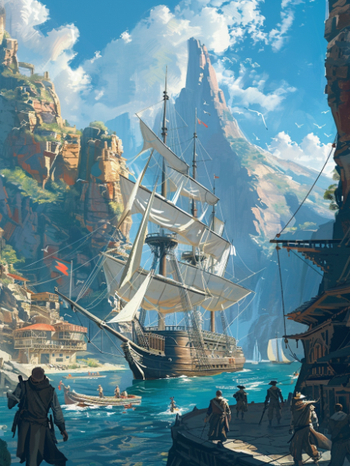
Cultura e Inspiração
O oceano é uma fonte inesgotável de inspiração cultural, visível em obras como 'Vinte Mil Léguas Submarinas' de Júlio Verne. Ele molda identidades costeiras e narrativas históricas, influenciando o folclore e a música. Além disso, estimula a pesquisa científica, impulsionando descobertas em biologia marinha e oceanografia.
Oceano: inspiração cultural, identidade e descobertas científicas.

Slide 8
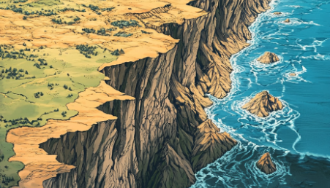
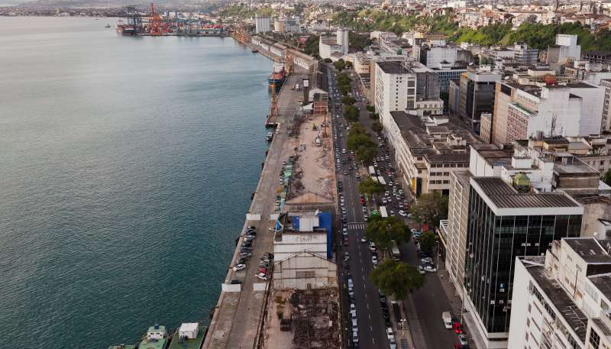
Risco e Planejamento
O oceano, ao mesmo tempo que oferece benefícios, também apresenta riscos significativos, como a erosão costeira acelerada e inundações decorrentes de tempestades intensificadas pelas mudanças climáticas. O planejamento urbano e a infraestrutura resiliente, como os diques de proteção em cidades como Santos, são cruciais para mitigar esses impactos. A adaptação comunitária, através de sistemas de alerta e seguros, é essencial para proteger vidas e propriedades.
Erosão costeira: riscos e adaptação urbana em face das mudanças climáticas.
Cidades costeiras: urbanismo, riscos oceânicos e adaptação.

Slide 9
Ameaças Atuais aos Oceanos
• Milhões de toneladas de plástico sufocam a vida marinha.
• Pesca excessiva esgota estoques de peixes como atum e bacalhau.
• Acidificação oceânica corrói recifes de coral e conchas de moluscos.
• Aquecimento global aumenta temperatura, causa branqueamento de corais.

Slide 10
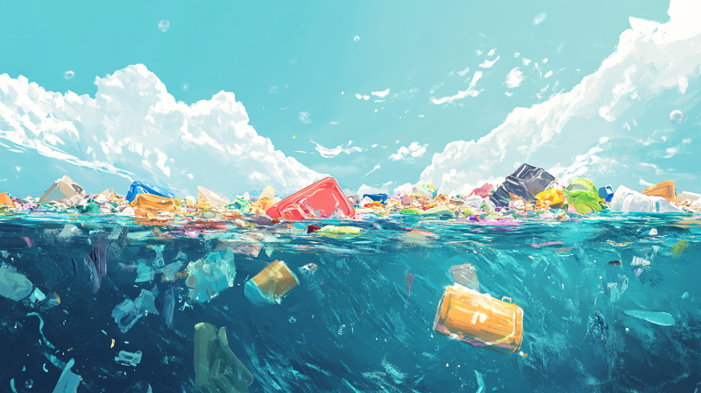
O Futuro dos Oceanos
A sustentabilidade dos oceanos depende de ações coletivas urgentes, como a implementação de áreas marinhas protegidas e o combate à poluição plástica global. Nosso compromisso hoje, ao apoiar iniciativas como a Década do Oceano da ONU, define a vitalidade desses ecossistemas para as próximas gerações. Isso garante recursos e bem-estar para o futuro do planeta.
Oceano poluído: ação coletiva contra o plástico é vital.

